Slide 1
Межрегиональная Школа гражданской активности
по реализации Национальной стратегии действий в интересах женщин
«Центры поддержки технологий и инноваций (ЦПТИ)»
СОРОКИНА ТАТЬЯНА ВАСИЛЬЕВНА,
руководитель ЦПТИ КОУНБ и. А. И. Герцена

Slide 2
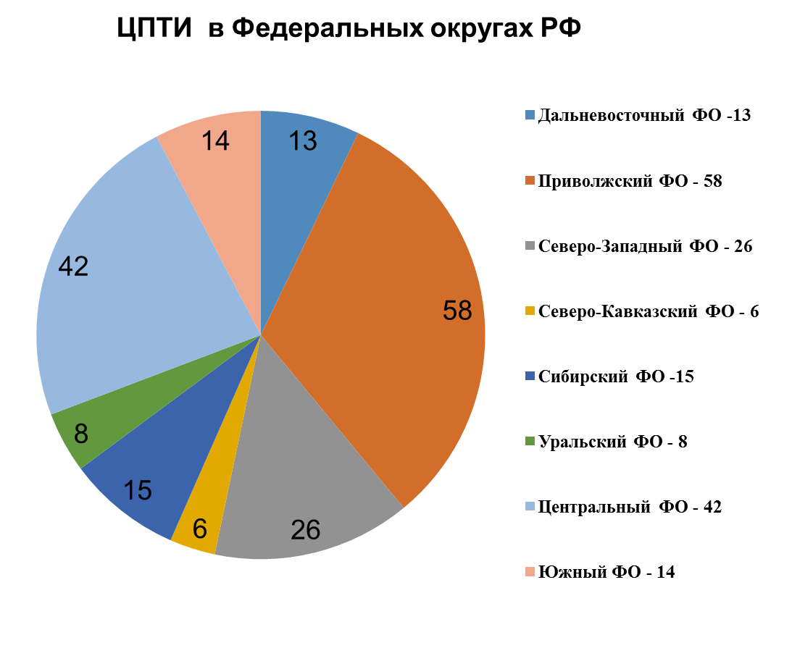
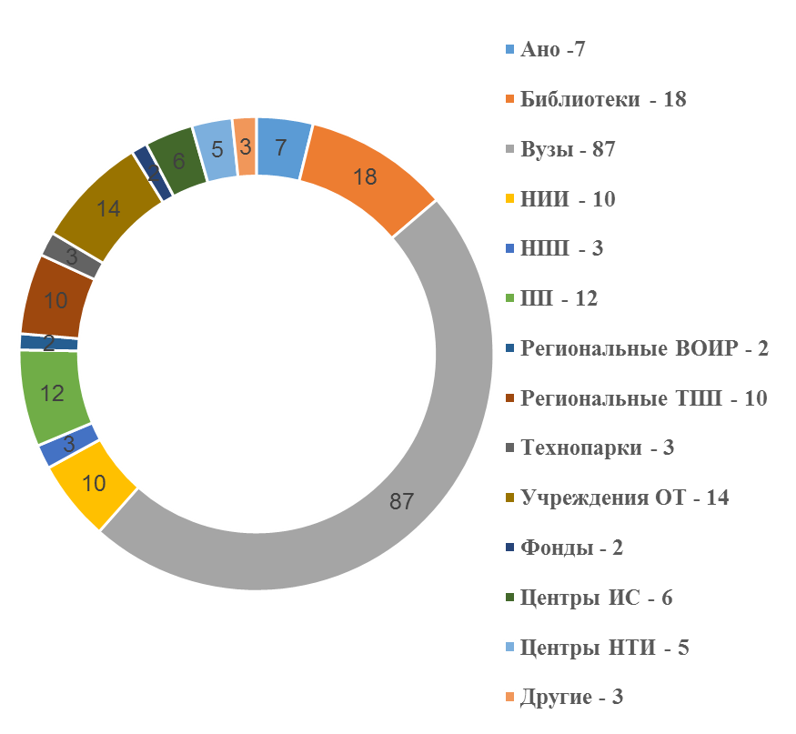
Международный проект ВОИС
2012 2013
74/ 84
2011 г. Меморандум между Роспатентом и ВОИС о взаимопонимании по созданию ЦПТИ в Российской Федерации
2014 2015
116 / 135
2016
140
2017
2018
170
2019
2020
2021
174
2022
182
Notes:
ЦПТИ - Международный проект реализуется в России с 2011 года, на основании Меморандума между Всемирной организацией по интеллектуальной собственности и Федеральной службой по интеллектуальной собственности.
С 2019 года ЦПТИ реализуют новую концепцию развития сети, в которой миссия ЦПТИ определена как патентно-информационная поддержка от идеи до коммерциализации РИД и средств индивидуализации в инновационном развитии регионов Российской Федерации, формирование патентной культуры российского общества, сохранение суверенитета страны в области ИС.
В Российской Федерации на 2022 год действуют 182 центра поддержки технологий и инноваций в 71 субъекте.
ЦПТИ созданы в хозяйствующих субъектах: НИИ, вузах, ТПП, центрах НТИ, библиотеках, образовательных организациях.

Slide 3
Направления деятельности ЦПТИ
Услуги для пользователей
Notes:
ЦПТИ предоставляют следующие услуги для пользователей:
Консультации по вопросам ИС;
Обеспечение доступа к ресурсам Роспатента;
Обучение пользователей;
Анализ патентной информации;
Организация дистанционного обучения программам Академии ВОИС;

Slide 4
Изобретательский процесс – непрерывный цикл взаимодействия
Как оформить заявку и получить патент ?
Нужно ли регистрировать товарный знак ?
Как разработать патентную стратегию компании ?
Как провести поиск в базах данных ?
Срочно нужна
помощь в заключении лицензионного договора !

Slide 5
Услуги ЦПТИ
Предоставление доступа к патентным и непатентным информационным ресурсам ФИПС;
Предоставление доступа к бесплатным зарубежным патентным и непатентным информационным ресурсам;
Оказание консультационной помощи по использованию баз данных (в частности, помощь в поиске технической информации при проведении патентных исследований на основании баз данных);
Обучение навыкам проведения поиска в базах данных;
Организация дистанционного обучения по программам Всемирной Академии ВОИС;
Предоставление общей информации по законодательству в области интеллектуальной собственности;
Для рационализаторов и изобретателей
Участие в организации и проведении мероприятий в регионе по вопросам правовой охраны и использования результатов интеллектуальной деятельности: научно-практических конференций, семинаров и др.;
Консультирование по общим вопросам оформления и подачи заявок на выдачу патентов на изобретение, полезную модель, промышленный образец, заявок на государственную регистрацию товарного знака и знака обслуживания, программы для ЭВМ, базы данных, топологии интегральной микросхемы;
Консультирование по общим вопросам оформления заявок в электронном виде на изобретения, товарные знаки и знаки обслуживания, а также документов, прилагаемых к указанным заявкам в том числе с использованием аппаратных и программных средств ЦПТИ и сертификата электронной подписи представителя ЦПТИ, выданным Удостоверяющим центром ФИПС.
Для техноброкеров
Консультирование по вопросам заключения лицензионных договоров и договоров об отчуждении исключительного права на результат интеллектуальной деятельности

Slide 6
Услуги ЦПТИ (частично)
Помощь в оформление
документов на получение прав на РИД
Оказание консультационных услуг
патентная стратегия хозяйствующего субъекта;
стратегии коммерциализации прав на РИД
Анализ
коммерческой деятельности;
технического уровня объектов хозяйственной деятельности;
научно-технического и инновационного потенциала;
отбора рыночно-значимых проектов;
патентных исследований
Разработка
рекомендаций о получении (оформлении) правовой охраны;
проектов лицензионных договоров, определение цены лицензии;
бизнес-планов инновационных договоров
Оценка
стоимости прав на РИД;
коммерческого потенциала научно-технических разработок
Notes:
Услуги предоставляемые на платной основе
Оформление документов на получение прав на РИД;
Оказание консультационных услуг по вопросам разработки и реализации патентной стратегии хозяйствующего субъекта;
Оказание консультационных услуг по вопросам разработки и реализации стратегии коммерциализации прав на РИД;
Оценка стоимости прав на РИД;
Оценка коммерческого потенциала научно-технических разработок;
Анализ
Анализ коммерческой деятельности на основе патентной информации, включая лицензионную деятельность разработчиков (организаций и фирм), производителей (поставщиков) продукции и фирм, предоставляющих услуги, их патентной политики для выявления конкурентов, потенциальных контрагентов, лицензиаров и лицензиатов, партнеров по сотрудничеству; подготовка отчетов по патентным ландшафтам;
Исследование технического уровня объектов хозяйственной деятельности, выявление тенденций, обоснование прогноза их развития;
Проведение мониторинга научно-технического и инновационного потенциала, интеллектуальных ресурсов регионов;
Проведение маркетинговых исследований с целью отбора рыночно-значимых проектов;
Проведение патентных исследований, включая исследования технического уровня и тенденций развития объектов хозяйственной деятельности, их патентоспособности, патентной чистоты, конкурентоспособности на основе патентной и другой информации, и подготовка отчетов о патентных исследованиях в соответствии с ГОСТ Р 15.011-96;
Разработка рекомендаций о получении (оформлении) правовой охраны на выявленные результаты НИОКР и использование их в гражданском обороте;
Разработка проектов лицензионных договоров, определение цены лицензии;
Разработка бизнес-планов инновационных проектов;

Slide 7
Общий объем услуг, предоставляемый ЦПТИ в 2018 - 2022 годах
Notes:
В 2022 г. показатель «Предоставление доступа к патентным базам данных», так 244 пользователей обратились к патентным базам данных. ЦПТИ проведено 172 мероприятия: конференций, семинаров и других мероприятий по популяризации сферы интеллектуальной собственности, которые посетил 5434человека.

Slide 8
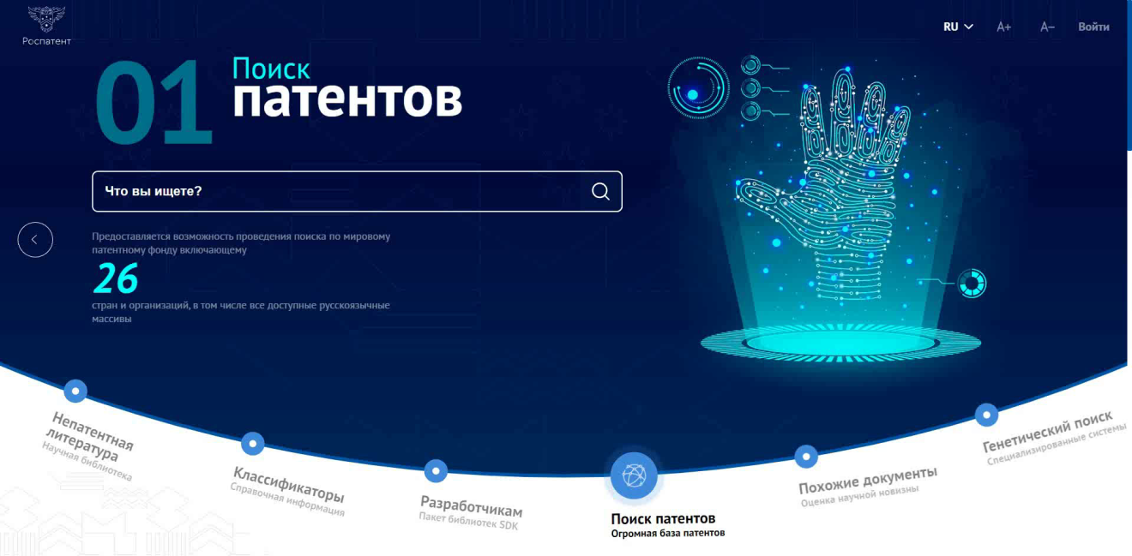
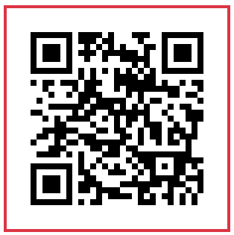
ПОИСКОВАЯ ПЛАТФОРМА РОСПАТЕНТА
ИНФОРМАЦИОННАЯ СИСТЕМА «ИНФРАСТРУКТУРА ПОИСКА ПАТЕНТНОЙ ИНФОРМАЦИИ
И СРЕДСТВ ИНДИВИДУАЛИЗАЦИ»
ПОИСКОВЫЕ ВОЗМОЖНОСТИ
Простой поиск для начинающих пользователей.
Расширенный поиск предоставляет возможность создавать очень сложные запросы с большим количеством поисковых полей и поисковых операторов на различных языках
Поиск похожих документов с помощью Искусственного Интеллекта
Специализированный поиск (по химии, генетический поиск, 3D)
Поиск по базам непатентной научно-технической литературы
Поиск возможен без авторизации
Авторизация на портале Роспатента («единое окно» для доступа к сервисам Роспатента)
Авторизация через портал Госуслуг
Поисковый ассистент
Поиск в англоязычном интерфейсе - для иностранных пользователе
Внутренние системы делопроизводства и публикации, в том числе неопубликованные заявки
Международный обмен патентной информацией с зарубежными патентными ведомствами и организациями
Внешние специализированные поисковые системы по непатентной литературе, химических кодах, по генетическим последовательностям;
Коммерческие поисковые массивы

Slide 9
Информационные ресурсы
Электронный каталог КОУНБ им. А. И. Герцена
Законодательные акты
Учебно-методическая литература
Издания ЦПТИ
Библиографические указатели и списки
Notes:
Специалисты Центров оказывают всестороннюю поддержку изобретателям, подходят к решению вопросов комплексно не только в получении охранных документов в виде патента или свидетельства, управлению объектами интеллектуальной собственности (ОИС) в хозяйственной деятельности предприятий, оказывается помощь и предоставляется возможность работы с отдаленными базами к патентной и иной научно-технической информации (как к рефератам, так и полнотекстовым базам данных).

Slide 10
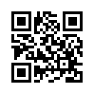
САЙТ ЦПТИ – НОВАЯ КОММУНИКАТИВНАЯ ПЛОЩАДКА ДЛЯ УЧАСТНИКОВ ИННОВАЦИОННОЙ ДЕЯТЕЛЬНОСТИ РЕГИОНА
https://herzenlib.ru/cpti
Notes:
В настоящее время ведется работа по созданию удобного и многофункционального продукта – портала е-ЦПТИ, который объединит пользователей – изобретателей и специалистов ЦПТИ онлайн на просторах в сети Интернет. Платформы проекта станет доступной средой для получения знаний по основам интеллектуальной собственности, успешного саморазвития широкой общественности.

Slide 11
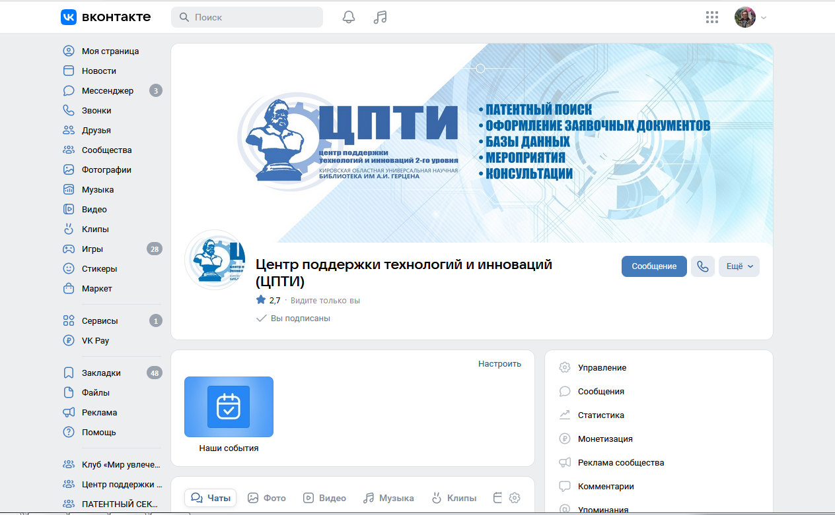
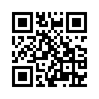
ГРУППА ЦПТИ В СОЦИАЛЬНЫХ СЕТЯХ
https://vk.com/cptiherzen
Notes:
В настоящее время ведется работа по созданию удобного и многофункционального продукта – портала е-ЦПТИ, который объединит пользователей – изобретателей и специалистов ЦПТИ онлайн на просторах в сети Интернет. Платформы проекта станет доступной средой для получения знаний по основам интеллектуальной собственности, успешного саморазвития широкой общественности.

Slide 12
СПАСИБО ЗА ВНИМАНИЕ!
Руководитель ЦПТИ
Сорокина Татьяна Васильевна
тел.: +7 (953) 76-17-29;
e-mail: otl@herzenlib.ru

